Slide 1
Spring 게시판
김홍일 김준수 김보연
정소라 조은비

Slide 2
Flow
사용자 요청
URL
2. 요청 처리 및 뷰 이름 리턴
3. 비즈니스 로직
DispatcherServlet
@Service
@Controller
1. 해당 요청을 한 컨트롤러 탐색하여 처리 요청
DB
Mapper
@Repository
4. SqlSession을 통해 DB에 접근하여 요청한 로직 수행

Slide 3
Controller
1
2
클라이언트가
URL 요청 “/”
DispatcherServlet
3
@RequestMapping(“/”)
Return “login/home”
7
6
4
컨트롤러가 보낸 뷰 이름 검색
View
5
ViewResolver

Slide 4
11
사용자가 요청한 데이터를 DB에서 가지고와 MODEL 객체에 담는다.
Controller
1
Service
2
Repository
10
9
@RequestMapping(“board_detail”)
컨트롤러에서 요청한 비스니즈 로직 처리
SqlSession 로직 수행 요청
3
8
DB
5
boardmapper
4
SqlSession
6
7
Mapper.xml 쿼리문 수행

Slide 5
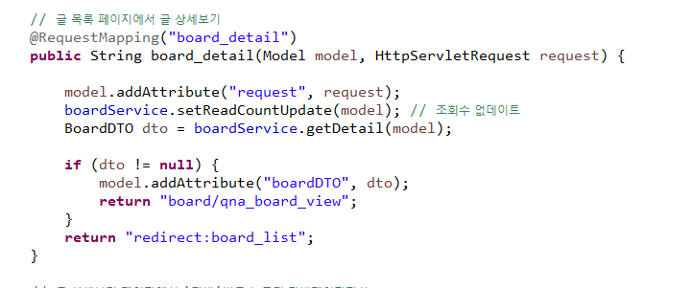
Controller
Controller

Slide 6
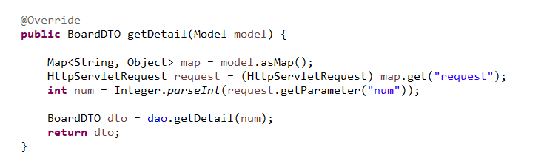
Service
Service

Slide 7
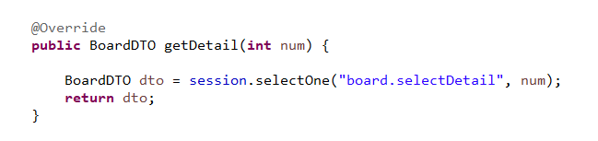
Repository
Repository

Slide 8

mapper
Mapper

Slide 9
Thank you

